Slide 1
Яндекс.Такси: доставка для бизнеса
Доставка безрецептурных лекарств
от Яндекс.Такси
Наталья Малышева
Руководитель группы продаж SMB

Slide 2
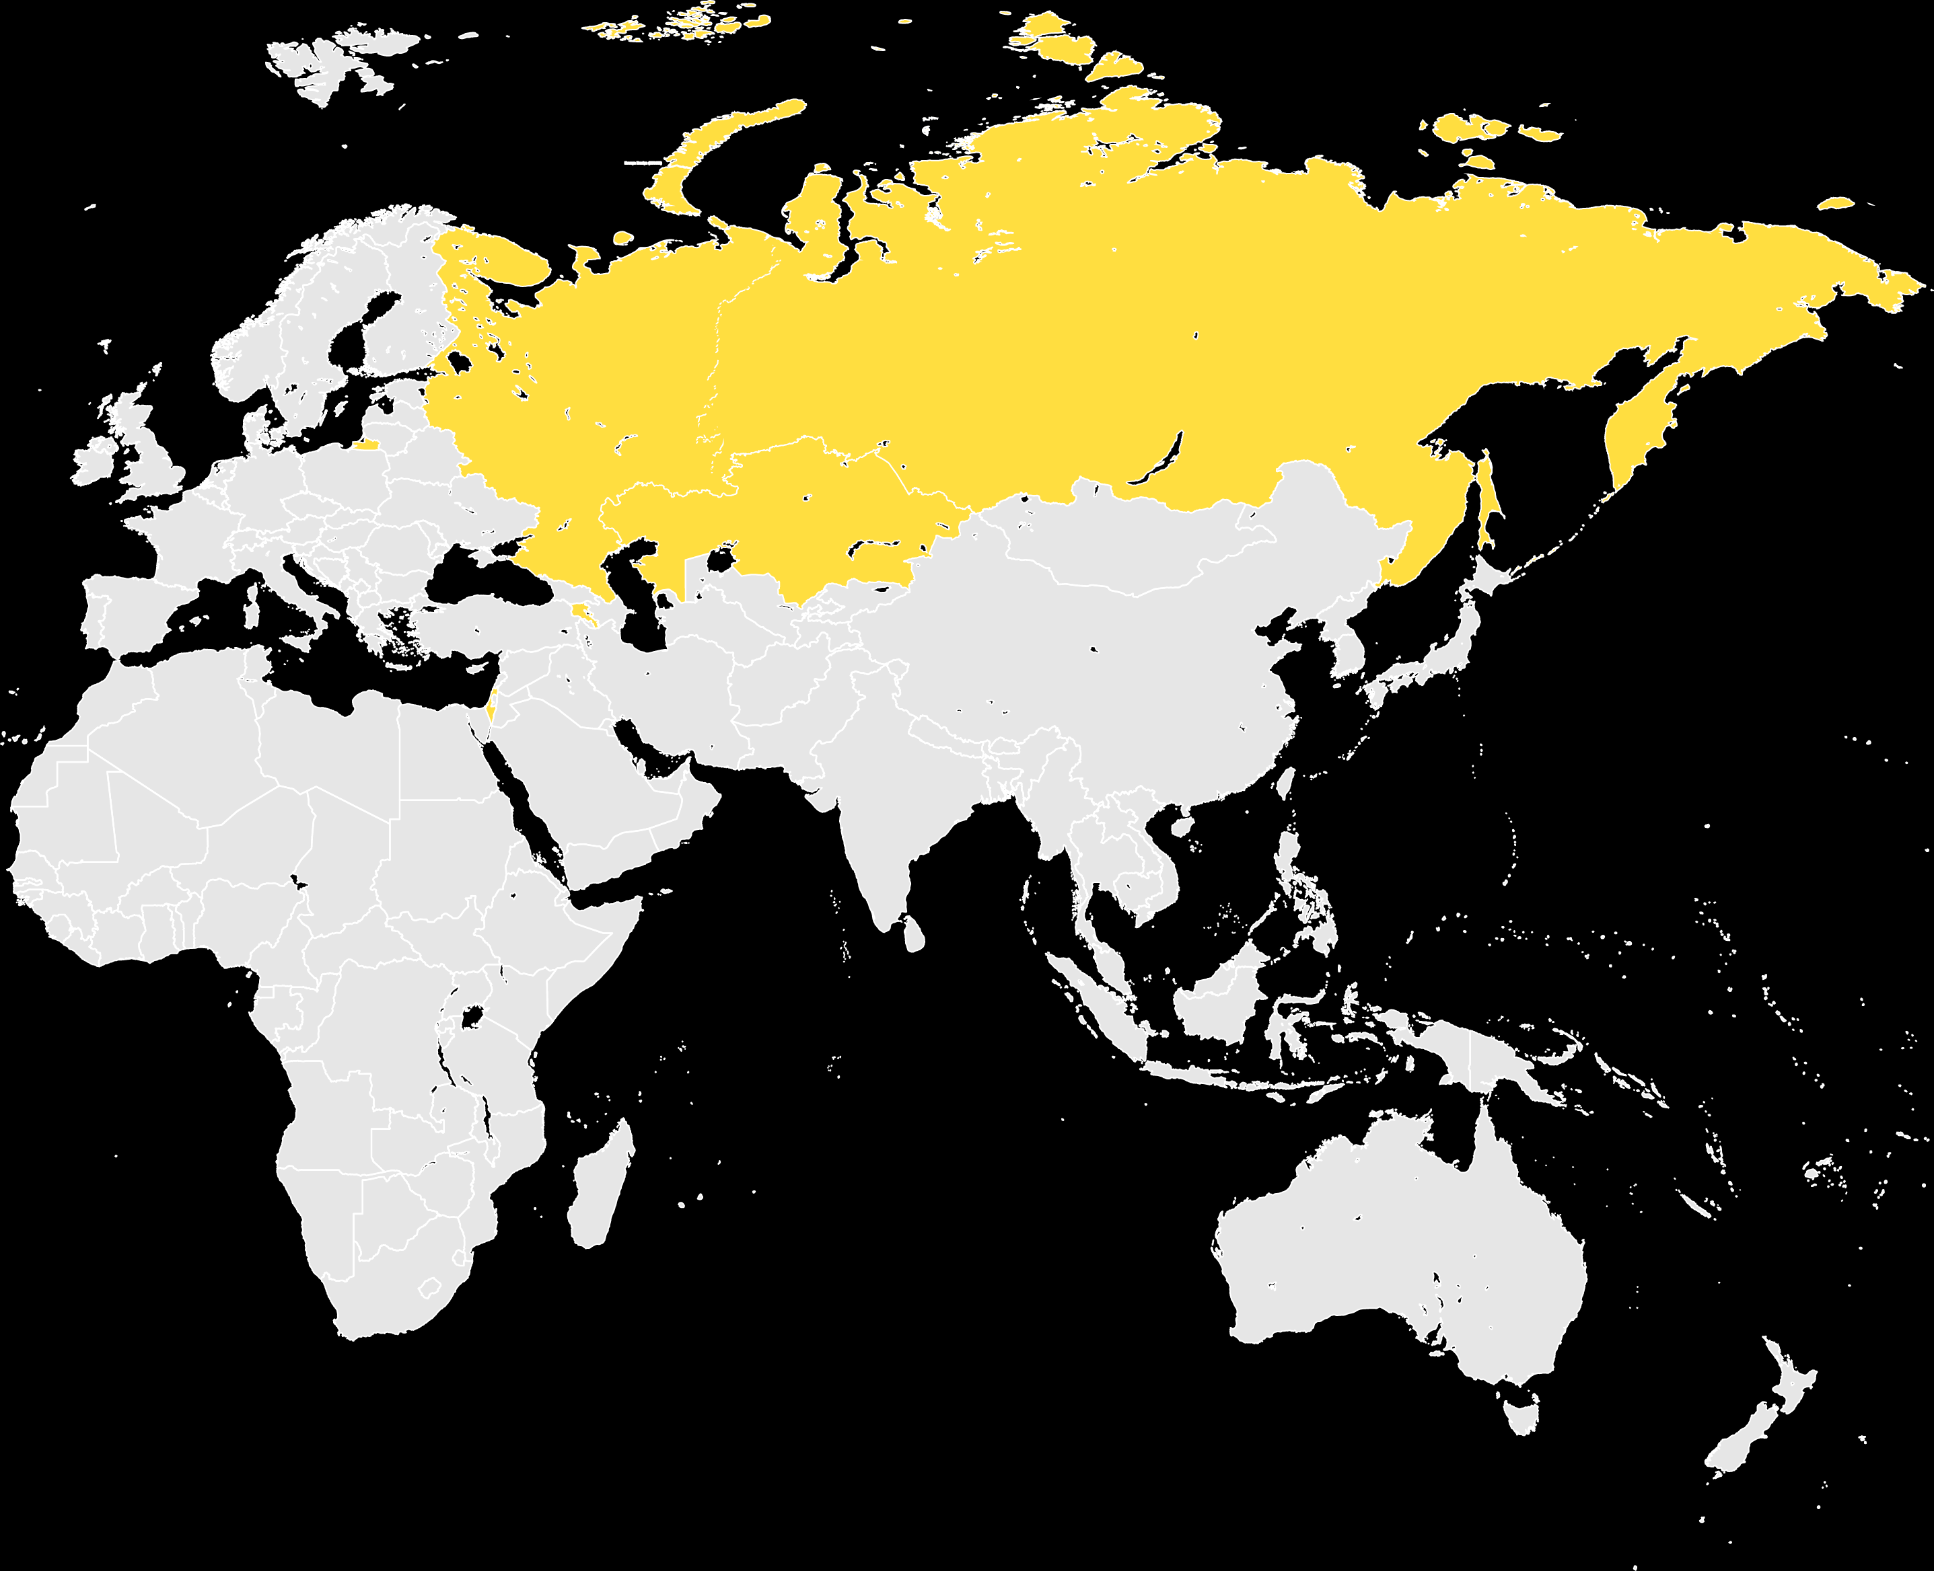
Такси для Бизнеса в цифрах
4 страны Россия, Казахстан, Армения, Израиль
Более 600 городов включая все города-миллионники России
Более 60 000 корпоративных клиентов
Более 700 000 водителей-партнёров сервиса

Slide 3
Кому подойдет
Интернет-магазинам
Продуктовым сетям
Аптекам
Для организации срочной доставки интернет-магазинов
Для передачи продовольственных заказов покупателям
Для отправки заказов безрецептурных препаратов
и всем-всем

Slide 4
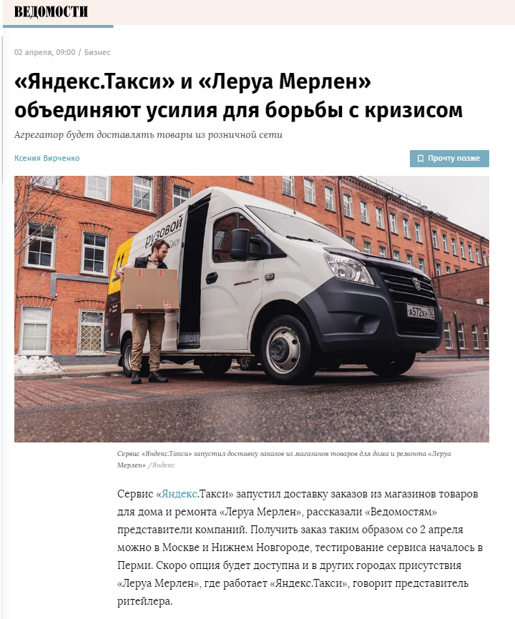

Slide 5
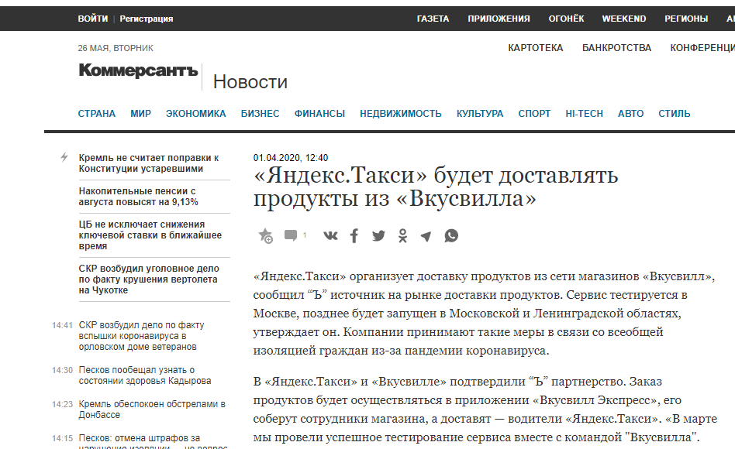

Slide 6
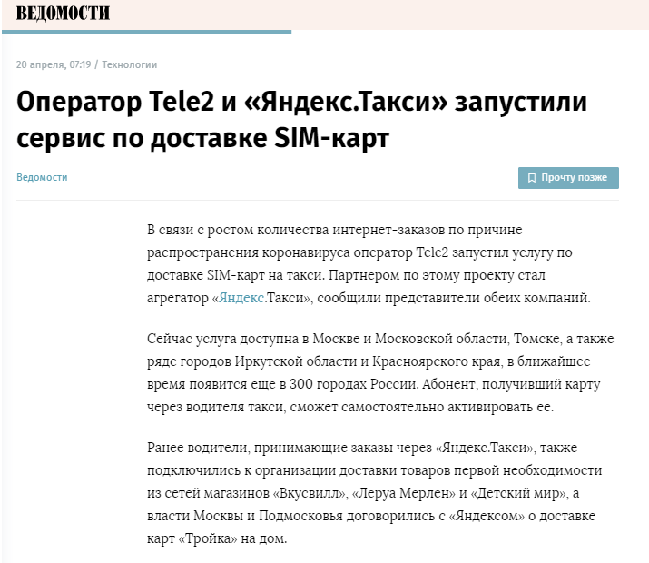

Slide 7
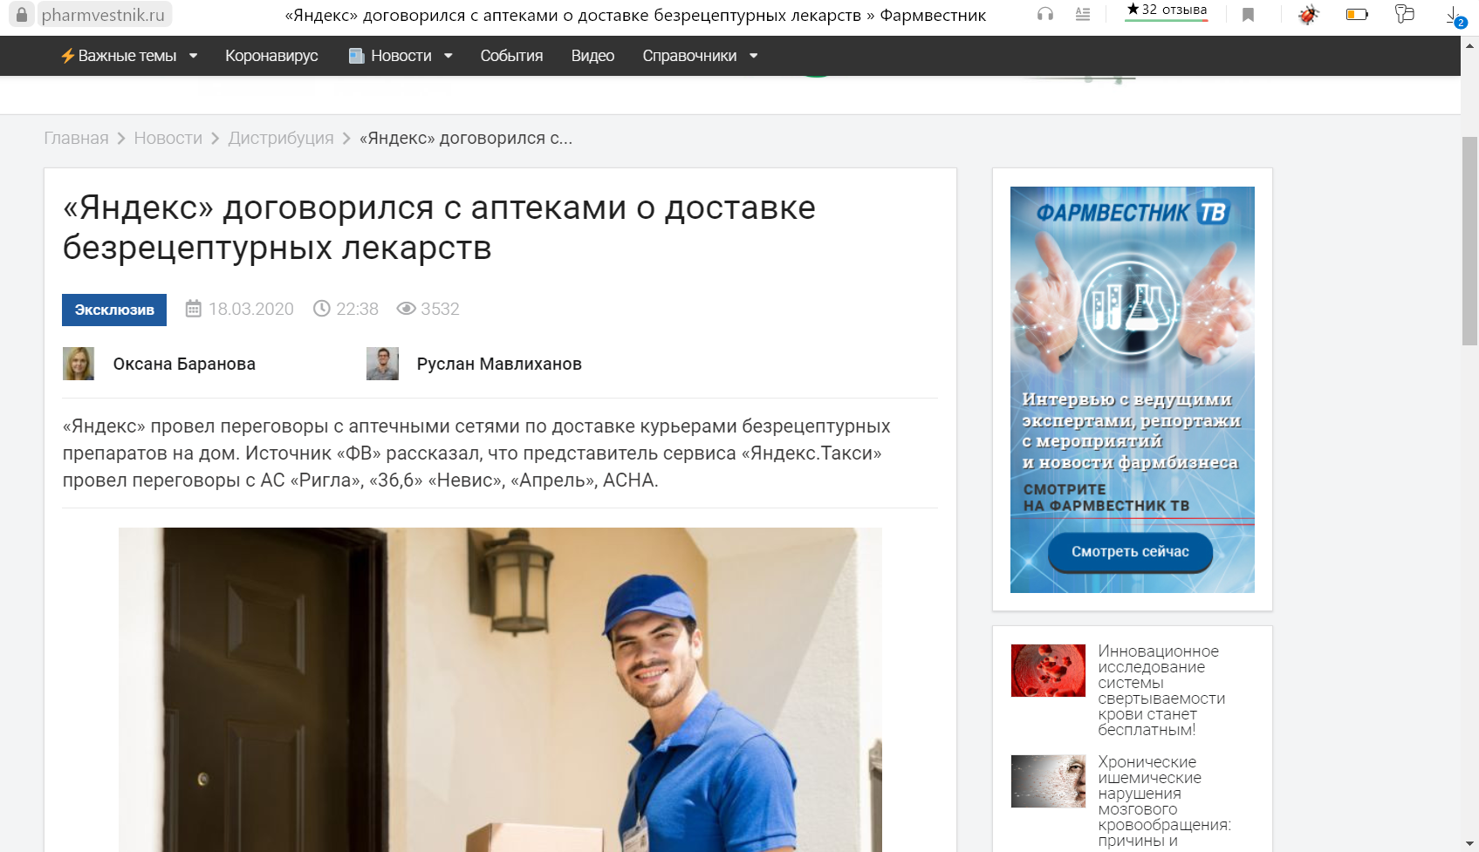

Slide 9
Как это работает
Шаг 1: Пользователь делает заказ на вашем сайте или в вашем приложении
Шаг 2: Аптека подтверждает и формирует заказ
Шаг 3: Аптека оформляет заявку курьера на доставку в личном кабинете или через api
Шаг 4: Курьер забирает посылку и сразу едет к клиенту
Пользователь видит маршрут движения курьера в приложении Яндекс.Такси

Slide 10
Преимущества для бизнеса
Скорость доставки
Полный контроль
Сохранность
Водитель или курьер заберет заказ в течение 5-7 минут и сразу направится к клиенту
Отправитель
и получатель могут следить за статусом доставки в режиме онлайн
Отправления застрахованы
на сумму до 500 тыс. рублей*
* Подробнее об условиях страхования: https://yandex.ru/support/taxi-app/insurance-cargo.html

Slide 11
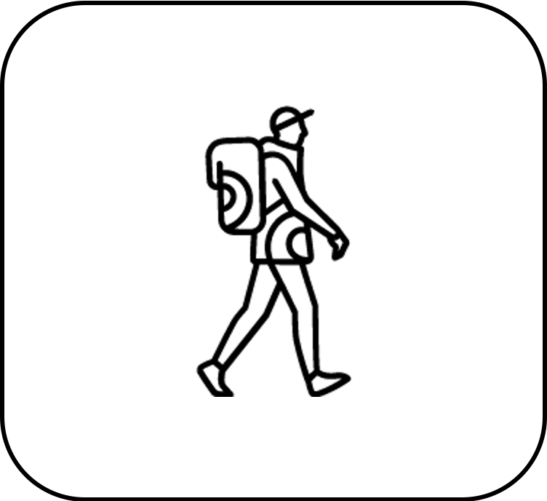
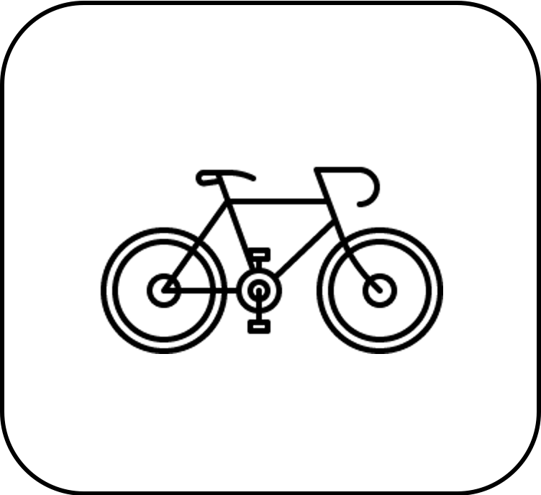
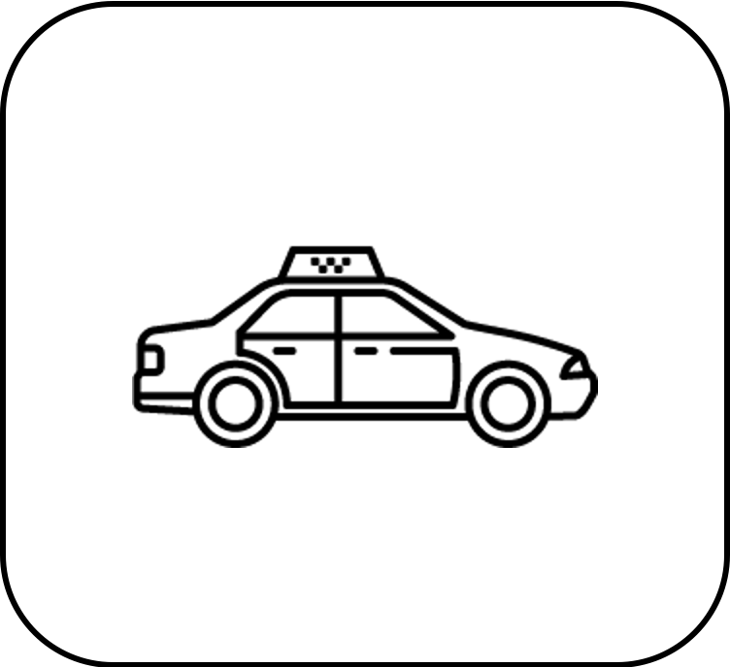
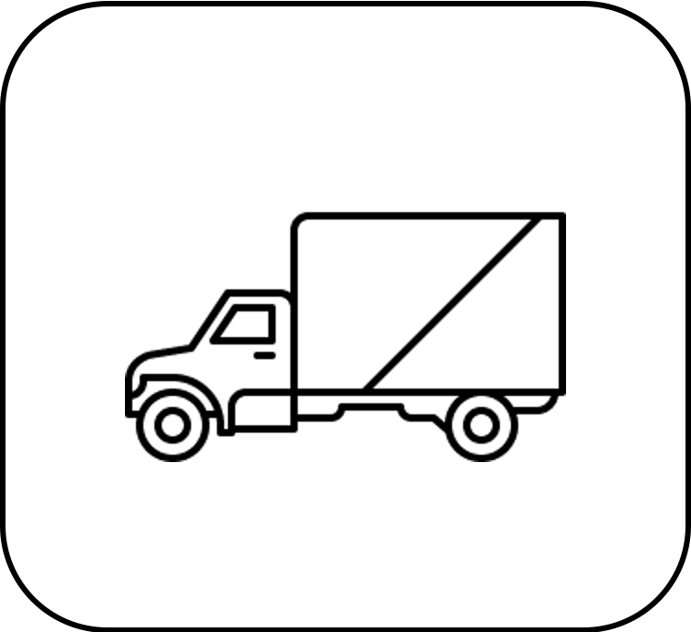
Тарифы для вашей доставки
Тариф Курьер
Когда надо быстро доставить посылку клиенту. Опция «от двери до двери» включена в стоимость
Тариф Грузовой
Когда нужно отправить крупногабаритную посылку или посылку более 20 кг

Slide 12
Сколько стоит Тариф Курьер*
Санкт-Петербург
Москва
Новосибирск
Екатеринбург
Казань
150 руб. за 2 км
185 руб. за 2 км
155 руб. за 2 км
160 руб. за 2 км
150 руб. за 2 км
* Цена без учета 20% НДС. Дополнительные километры тарифицируются отдельно. Опция «от двери до двери» включена в тариф.
Подробнее с публичными тарифами для вашего города можно ознакомиться по ссылке https://business.taxi.yandex.ru/public/tariffs/rus/

Slide 13
Все плюсы Доставки
Доступно в более чем 350 городах России
Организация доставки до 300 заказов одновременно
Среднее время доставки в Москве - 35 минут*
После доставки доступна электронная транспортная накладная
Добавление до 40 остановок в одном заказе

Slide 14
Как подключить сервис доставки от Яндекс.Такси
Нажмите желтую кнопку «Готов подключиться» и заполните форму
Готов подключиться
Форма так же доступна по ссылке: https://taxi.yandex.ru/business/registration#form

Slide 15
Остались вопросы? Напишите нам!

